Slide 1
AWS服务搭建
CloudFormation

Slide 2










应用广泛的AWS服务
Compute
Application Integration
Database
Storage
Identity
Amazon EC2
Amazon Simple Notification Service
Amazon RDS
Amazon Simple Storage Service (S3)
AWS Identity and Access Management
Elastic Load Balancing (ELB)
Amazon Simple Queue Service
Amazon ElastiCache
Amazon Cognito
AWS Lambda

Slide 3
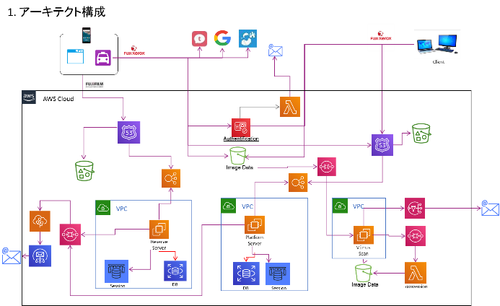
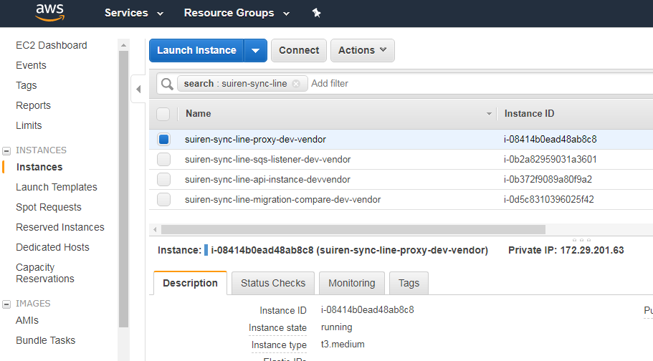
传统环境搭建
①
システム構成
②
SST環境構築
③
ST環境構築
⑤
保守環境構築
④
本番環境構築
システムUPDATE

Slide 4

自动化环境搭建
①
システム構成
②
SST環境構築
③
ST環境構築
AWS CloudFormation
AWS CloudFormation
⑤
保守環境構築
④
本番環境構築
システムUPDATE
AWS CloudFormation
AWS CloudFormation

Slide 5
CFN定义
AWS CloudFormation 是一项服务，可帮助您对 Amazon Web Services 资源进行建模和设置，以便能花较少的时间管理这些资源，而将更多的时间花在运行于 AWS 中的应用程序上。您创建一个描述您所需的所有 AWS 资源（如 Amazon EC2 实例或 Amazon RDS 数据库实例）的模板，并且 AWS CloudFormation 将负责为您设置和配置这些资源。您无需单独创建和配置 AWS 资源并了解 what; AWS CloudFormation 句柄处理所有这些工作时所依赖的内容
您无需为 AWS CloudFormation 支付额外费用，只需支付支持您应用程序的运行的 AWS 资源费用。
简化基础设施管理
快速复制您的基础设施
轻松控制和跟踪对您的基础设施所做的更改

Slide 6
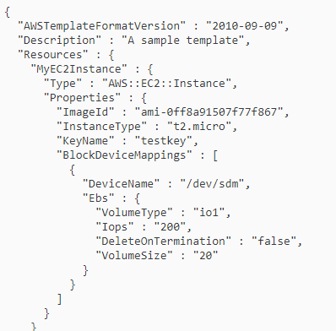
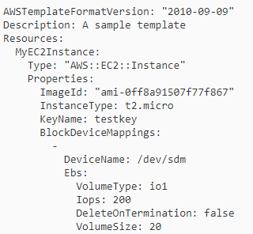
CFN结构
・Templates
AWS CloudFormation 模板是 JSON 或 YAML 格式的文本文件。可以使用任何扩展名（如 .json、.yaml、.template 或 .txt）保存这些文件
JSON
YAML
https://docs.aws.amazon.com/zh_cn/AWSCloudFormation/latest/UserGuide/template-anatomy.html
・Stacks
在您使用 AWS CloudFormation 时，可将相关资源作为一个称为“堆栈”的单元进行管理。您可通过创建、更新和删除堆栈来创建、更新和删除一组资源。堆栈中的所有资源均由堆栈的 AWS CloudFormation 模板定义

Slide 7

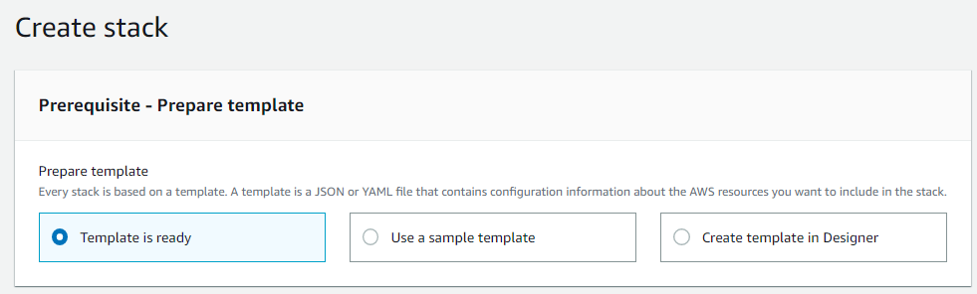
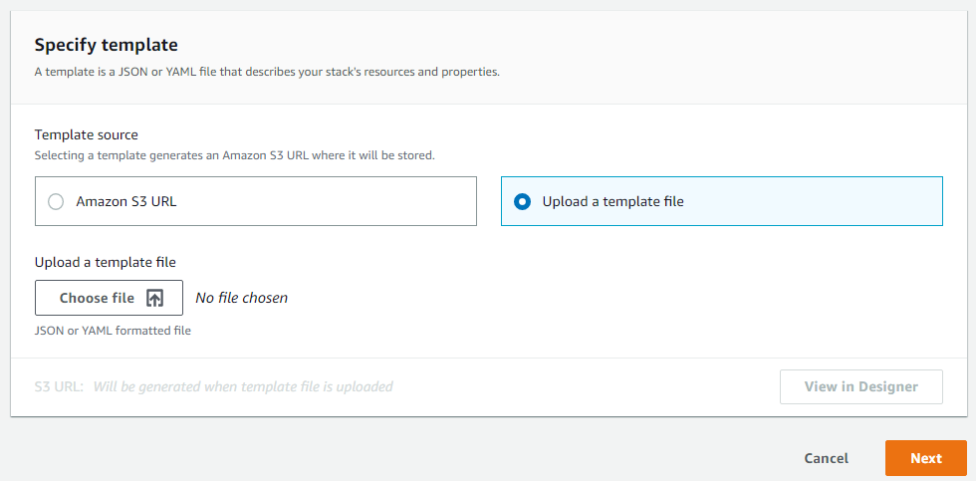
CFN的执行
① 选择创建stack
② Step 1
默认选择
可通过S3，登录模板
本地上传模板

Slide 8
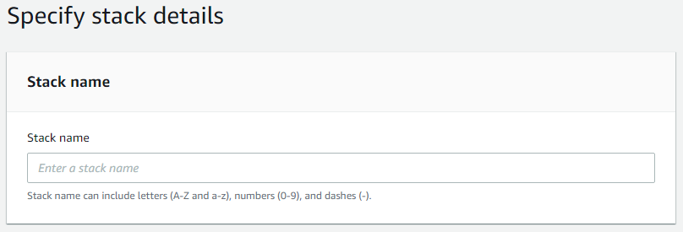
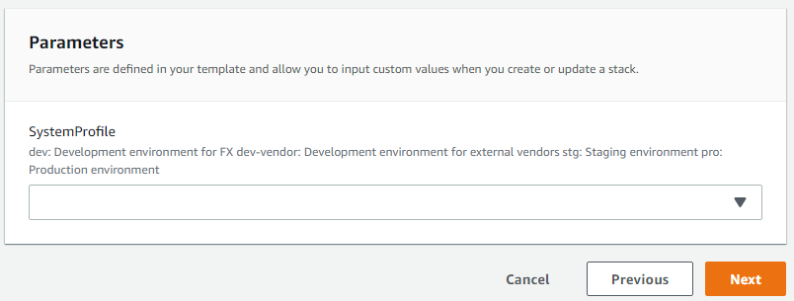
CFN的执行
③ Step 2
输入唯一stack名
输入参数

Slide 9

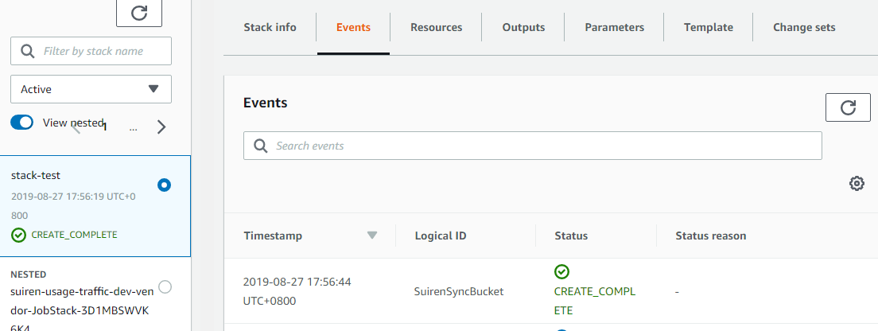
CFN的执行
③ Step 4
创建
④ stack作成
创建成功

Slide 10
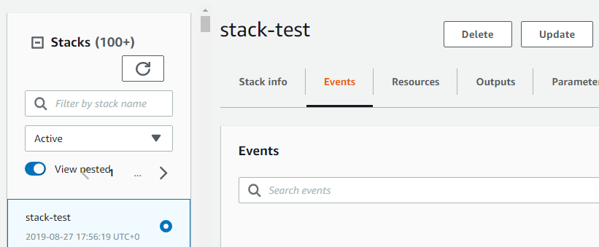
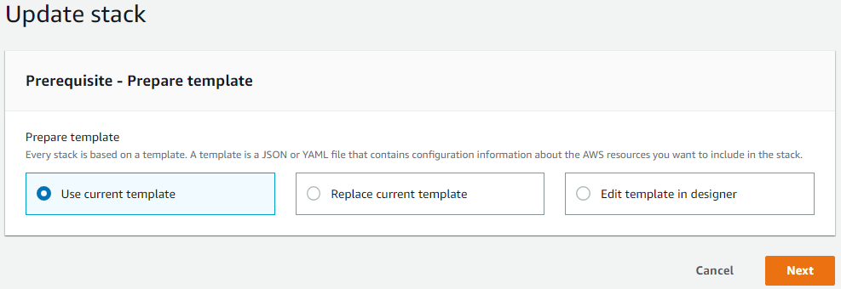
CFN的更新
① Stack的更新
选择更新
对象stack
② Step1

Slide 11
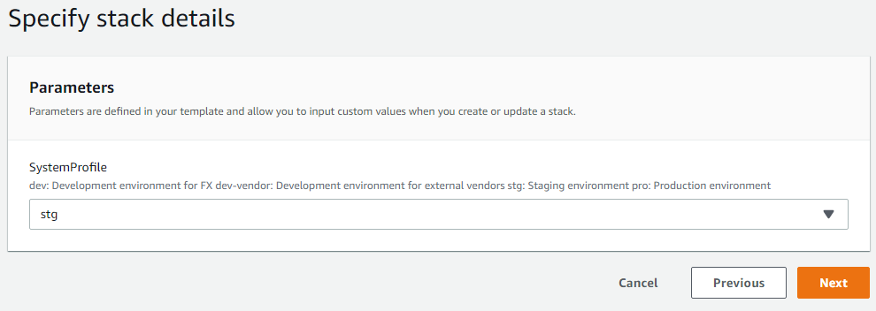
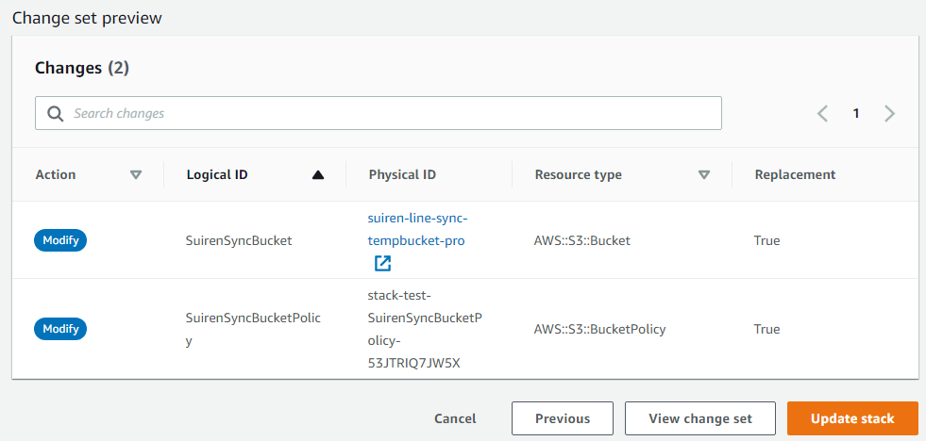
CFN的更新
③ Step２
④ Step４
Change set

Slide 12
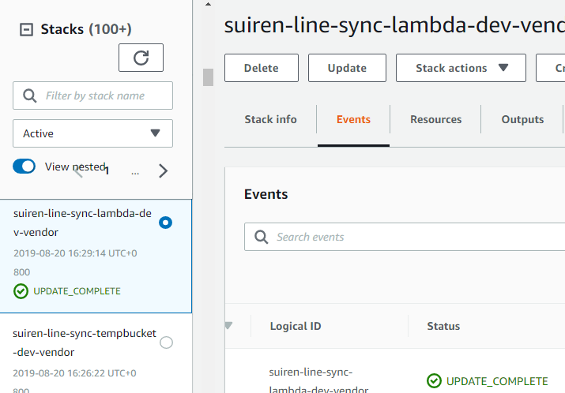
CFN的更新
⑤ Stack更新
更新成功

Slide 13
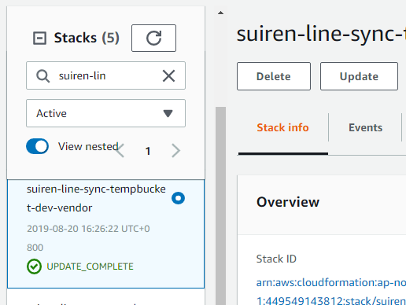
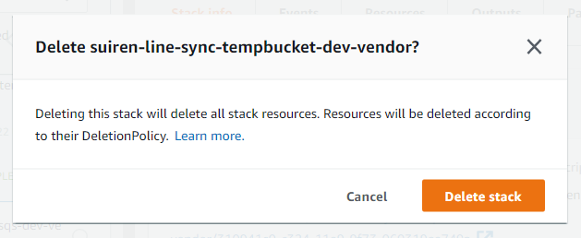
CFN的删除
① 选择删除

Slide 14
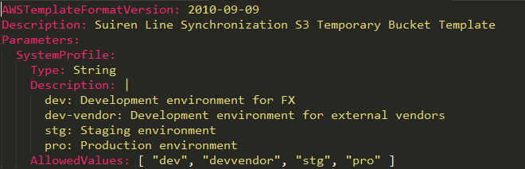
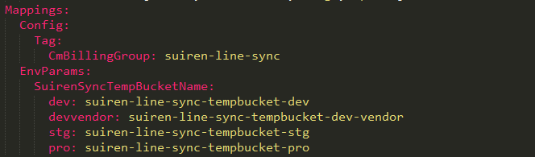
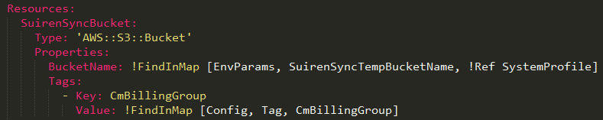
Sample
Bucket创建
模板版本，固定写法
模板描述
模板参数
常量
Bucket创建
Aws服务

Slide 15
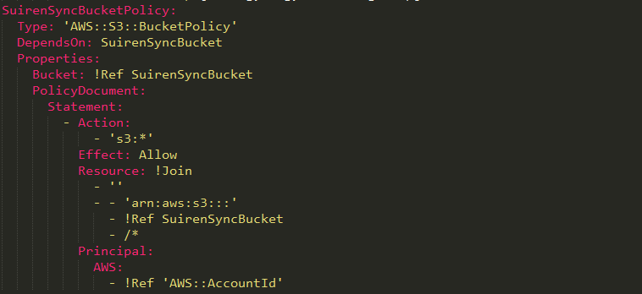
Sample
Bucket创建
BucketPolicy创建
https://docs.aws.amazon.com/zh_cn/AWSCloudFormation/latest/UserGuide/aws-template-resource-type-ref.html

